Slide 1
Learn to augment:joint data augmentation and network optimization for text recognition
此ppt包含论文内容概述，实现代码的逻辑等
191259195 茆明辉

Slide 2
文章背景：
过去十年深度神经网络在计算机视觉领域获得广泛应用，受限于数据集的大小，难以训练出一个强大的识别模型
因此数据增强作为一种低成本的方式被应用到扩增数据集上，但目前的文本图像扩增的方法如旋转，缩放，透视等效果仍不太好，本文提供了一种新的文本图像扩增方法

Slide 3
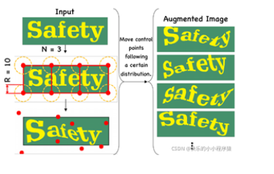
方法
给定一文本图像，给定一n值，将图像分为n块，2n+2个点，每个点都可以在半径r的范围内增强图像

Slide 4
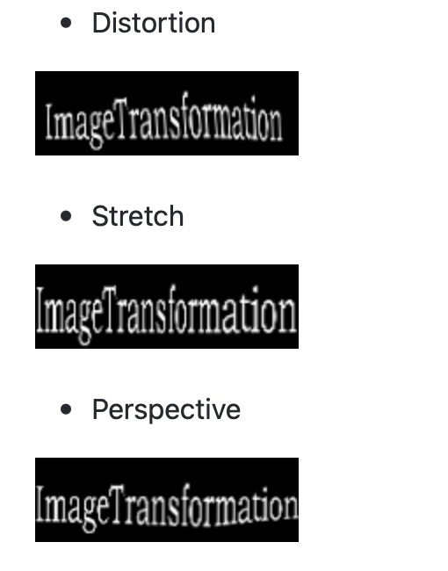
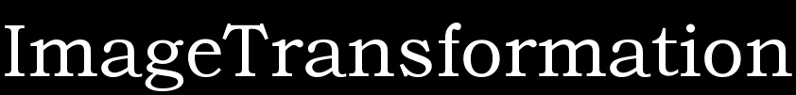
预期结果
给定输入文本图像如下：
生成三种方式的文本图像扩增，如右图

Slide 5
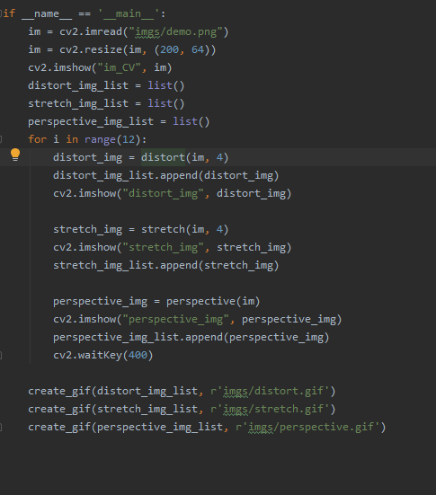
代码，模块交互：
程序入口如右图
1.demo.png进行操作
2.调用distort，stretch，perspective三个函数处理图像

Slide 6
核心算法
Warp_mls.py中的generate(gen_img)方法
首先，WarpMLS类中，其自身具有的变量包括src（原图像）及dst（目标图像）等信息，
calc_delta函数用来计算warpmls对象的各属性值，gen_img函数来生成图像
Warpmls对象的属性：
__bilinear_interp函数计算像素点双线性插值

Slide 7
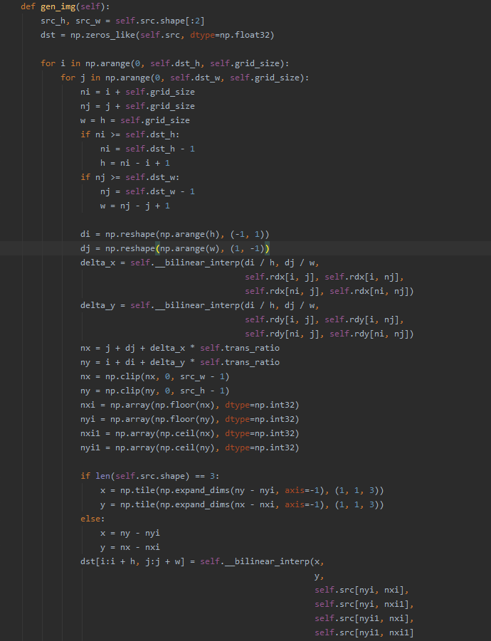
gen_img函数逐像素计算。生成dst目标图像

Slide 8
核心算法
Augment.py中的distort,stretch,perspective方法
三个方法最后都调用warpmls类的generate方法，生成目标图像

Slide 9
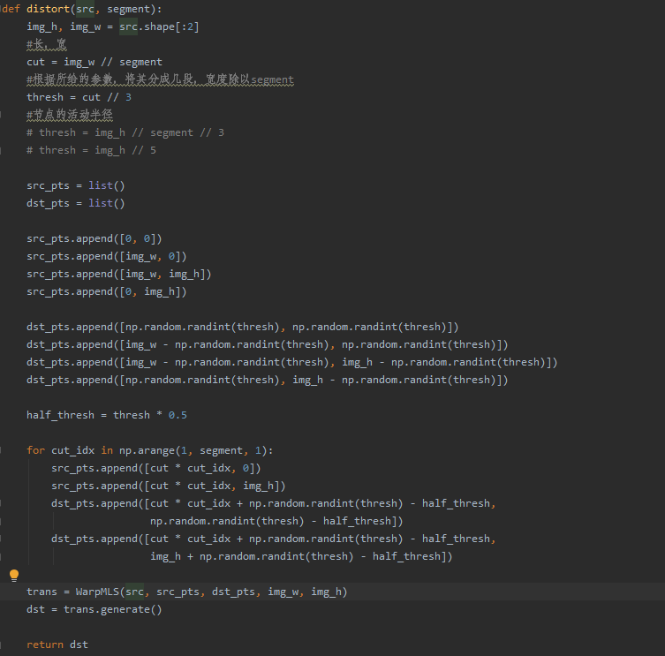
distort函数
先根据给定的segment参数计算出宽度，蒋图像分段，再除以三得到每个节点的活动范围（节点为前面提到的将图像分成n块的2n+2个点）
调用nump库对其进行操作，将图像在不同节点进行扭曲

Slide 10
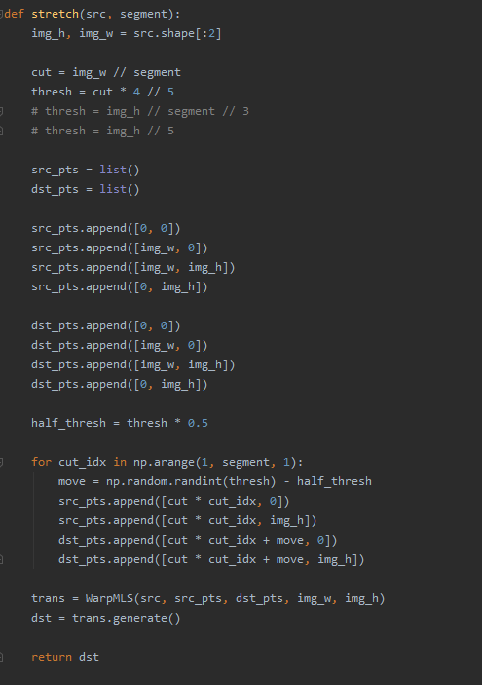
stretch函数
同上计算参数
调用numpy库将图像拉伸

Slide 11
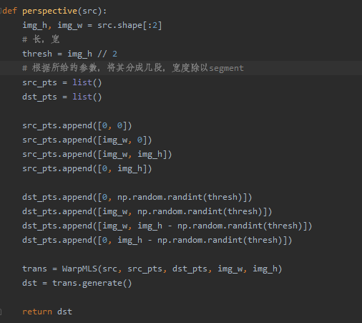
Perspective函数
同上计算参数
调用numpy库对图像进行透视操作

Slide 12
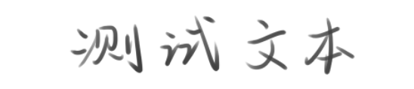
输入输出
此次工具复现，将原文中的输入更换了
原文中的输入图片demo.png
更换为手写文本：
输出结果为三张gif图片
distort：
stretch:
perspective:

